Slide 1
ГЕОМЕТРИЯ
для малышей
Выполнила старший воспитатель
Яркина Светлана Александровна
Notes:
Презентация «Геометрия для малышей" в сопровождении веселых человечков поможет детям очень быстро освоить понятия ТОЧКА, ЛИНИЯ, ПРЯМАЯ,
ОТРЕЗОК, ЛУЧ.
<number>

Slide 2
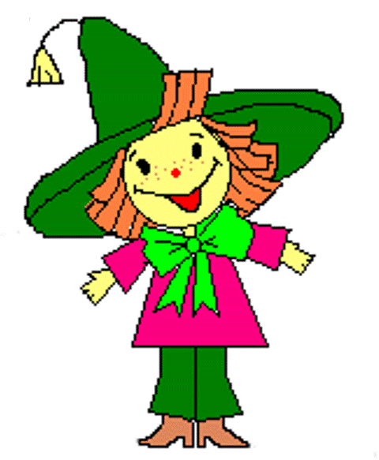
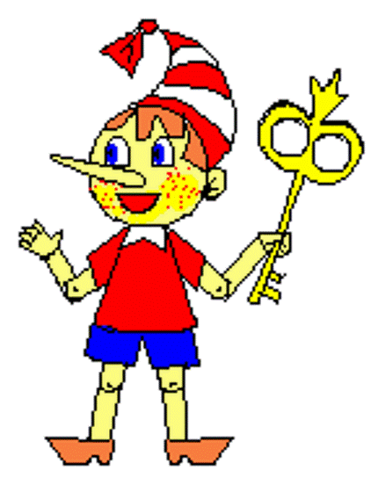
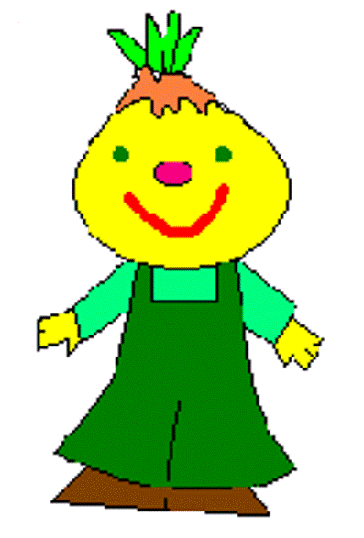
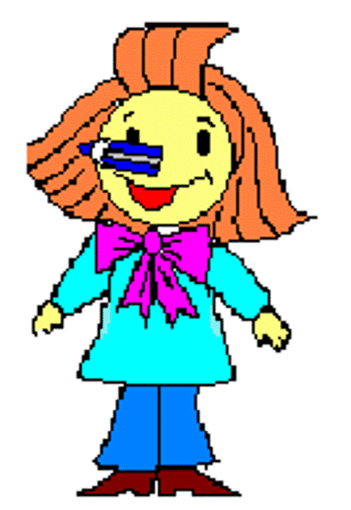
Однажды Карандаш пригласил своих друзей и предложил:
- Давайте заниматься ГЕОМЕТРИЕЙ. Это очень интересно!
- Давайте! – хором ответили друзья, а Буратино спросил:
- А что такое ГЕОМЕТРИЯ?
- Мне трудно тебе сразу сказать. Давайте начнём заниматься и постепенно всё ты узнаешь.
Друзья уселись вокруг стола.

Slide 3
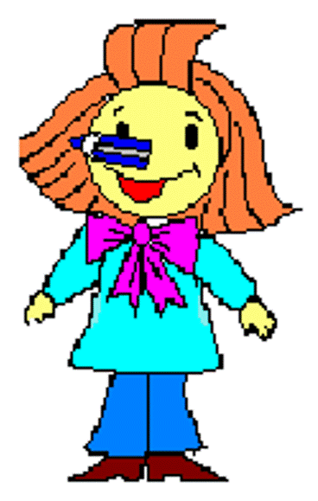
- Ну смотрите,- сказал Карандаш.
И он ткнул носом в лист бумаги.
- Что это такое?- спросил Незнайка.
- ТОЧКА, - ответил Карандаш.
- ТОЧКА,- повторил Незнайка.

Slide 4
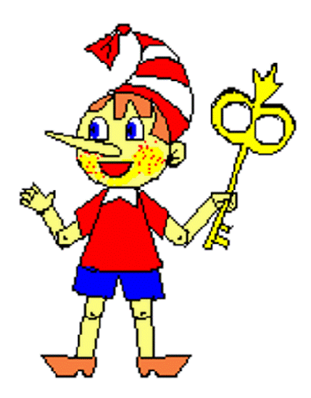
А Буратино ничего не сказал, сунул нос в чернильницу и быстро-быстро застучал носом по бумаге.
- А у меня много точек! - воскликнул Буратино.

Slide 5
- Не торопись, - остановил его Карандаш и нарисовал на своём листке 2 точки.
- Теперь у меня нарисованы 2 точки.

Slide 6
- Две точки, - повторил Незнайка.
И тоже нарисовал 2 точки.

Slide 7
И Чиполлино нарисовал на своём листке 2 точки.
Нарисуй и ты на своём листке 2 точки.

Slide 8
- Теперь я соединяю точки, - сказал Карандаш.
- Получилась ЛИНИЯ.
И вы сделайте так.

Slide 9
А Чиполлино нарисовал так.

Slide 10
Незнайка нарисовал так.
А как нарисовали вы, ребята?

Slide 11
- А можно нарисовать линию сразу без точек?,- спросил Незнайка.
- Конечно, можно! -сказал Карандаш.
- Значит эта линия без точек?- спросил Незнайка.
- Нет, что ты! Линия вся из точек, в любом месте на ней можно поставить точку.

Slide 12
- Чтобы получилась ровная линия надо взять линейку, прижать её к бумаге и провести карандашом вдоль линейки, - сказал Карандаш.
- Это ПРЯМАЯ ЛИНИЯ, объяснил Карандаш.

Slide 13
- Получилось! –закричал Буратино.
- Прямая линия у нас нарисовалась первый раз! - запел Чиполлино.

Slide 14
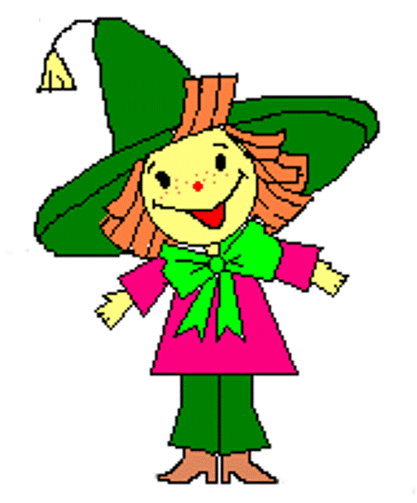
- И мне линейку, я хочу нарисовать прямые линии, -сказал Незнайка.
И вы, ребята, нарисуйте ПРЯМЫЕ ЛИНИИ.

Slide 15
- А теперь я проведу через одну точку 2 линии.
Эти линии ПЕРЕСЕКАЮТСЯ, - сказал Карандаш.

Slide 16
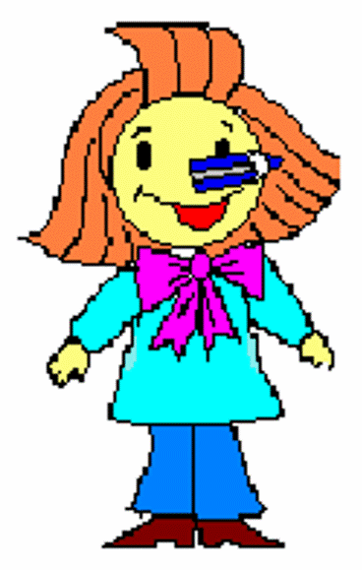
- А сказок про ГЕОМЕТРИЮ не бывает? Я так люблю сказки!- воскликнул Незнайка.
- Ну слушайте, моя сказка называется «ПРИКЛЮЧЕНИЯ ТОЧКИ».

Slide 17
ПРИКЛЮЧЕНИЯ ТОЧКИ
Жила-была ТОЧКА. Она была любопытная и хотела всё знать.
Как же я могу всё узнать, если всегда буду жить на одном месте?!
Отправлюсь я путешествовать, - подумала ТОЧКА.
Сказано – сделано. Вышла ТОЧКА на прямую линию и пошла по этой линии.
Шла-шла по прямой линии. Долго шла. Устала, остановилась и говорит:
Долго ли я буду идти? Скоро ли конец прямой?
Засмеялась ПРЯМАЯ:
- Эх, ты, ТОЧКА! Ведь ты не дойдёшь до конца: разве ты не знаешь, что у ПРЯМОЙ нет конца?
Тогда я поверну назад, может я пошла не в ту сторону?
- И в другую сторону не будет конца. У ПРЯМОЙ линии совсем нет конца.

Slide 18

Опечалилась ТОЧКА: - Как же быть?
- Ну, если ты не хочешь идти без конца, давай позовём на помощь Ножницы.
Тут, откуда ни возьмись, появились Ножницы, щёлкнули перед самым носом ТОЧКИ и разрезали прямую.
- Ура! – закричала ТОЧКА, - вот и конец получился! Ай да Ножницы!

Slide 19
- А теперь сделайте, пожалуйста, конец с другой стороны.
- Можно и с другой,- послушно щёлкнули Ножницы.
- Это ОТРЕЗОК, - сказали Ножницы. - Теперь ты ,ТОЧКА, живёшь на ОТРЕЗКЕ прямой.
И точка прогулялась по ОТРЕЗКУ от одного конца до другого.
- Мне нравится на ОТРЕЗКЕ! Я запомню это название. Здесь я устрою свой дом. Но ПРЯМАЯ мне тоже нравилась. Жаль, что её не стало. Ведь теперь вместо прямой есть мой ОТРЕЗОК и ещё два …этих, не знаю, как их назвать. Тоже отрезки?
- Нет, -ответили ножницы. - Ведь у них конец только с одной стороны, а в другую сторону нет конца. Это ЛУЧИ.

Slide 20
- Значит из прямой вот что получилось: мой ОТРЕЗОК и 2 ЛУЧА.
А ПРЯМОЙ не стало.
- Ножницы, миленькие, сделайте так, чтобы мой ОТРЕЗОК остался и ПРЯМАЯ.
Для этого пришлось позвать Циркуль и Линейку. Они принялись за дело. Циркуль приложил к Линейке сначала один луч, потом другой и подтянул их друг к другу. Да так ловко соединил, что получилась точно такая же ПРЯМАЯ. И как ни старалась ТОЧКА, она не могла найти то место, где соединились ЛУЧИ. Обрадовалась ТОЧКА, что её знакомая ПРЯМАЯ, которая подарила ей дом - ОТРЕЗОК, снова цела и невредима.

Slide 21
- Значит,- подумала ТОЧКА,- из ПРЯМОЙ можно вырезать ещё один ОТРЕЗОК или много ОТРЕЗКОВ.
Попросила ТОЧКА Ножницы и они нарезали из ПРЯМОЙ много разных отрезков. И коротких, и длинных. А Циркуль с Линейкой соединили оставшиеся ЛУЧИ. И все увидели, что ПРЯМАЯ снова цела и невредима.

Slide 22
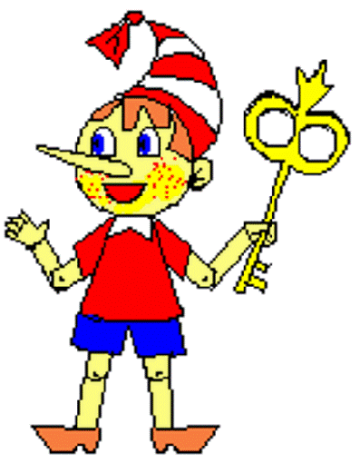
Буратино понравилась сказка и он запел:
Без конца и без края
Линия прямая!
Хоть сто лет по ней иди-
Не найдёшь конца пути !

Slide 23


